Slide 1
Брошюра
«БЮДЖЕТ ДЛЯ ГРАЖДАН»
к проекту решения Совета народных депутатов Муромского района «Об утверждении отчета об
исполнении бюджета Муромского района за 2022 год»

Slide 2
ВВОДНАЯ ЧАСТЬ
Годовой отчет об исполнении бюджета Муромского района представляется в Совет народных депутатов Муромского района не позднее 1 мая текущего года. До утверждения Советом народных депутатов годовой отчет подлежит внешней проверке органом государственного финансового контроля Владимирской области (Счетной палатой Владимирской области). По результатам рассмотрения годового отчета об исполнении бюджета Муромского района и заключения органа государственного финансового контроля Совет народных депутатов Муромского района принимает либо отклоняет решение об исполнении бюджета Муромского района.
По вопросу рассмотрения проекта решения Совета народных депутатов Муромского района «Об утверждении отчета об исполнении бюджета Муромского района за 2022 год» назначаются публичные слушания. Положение «О публичных слушаниях в Муромском районе» утверждено решением Совета народных депутатов Муромского района от 25.04.2018 г. № 25.
Решением Совета народных депутатов от 19.04.2023 № 27 «О назначении публичных слушаний по проекту решения Совета народных депутатов «Об утверждении отчета об исполнении бюджета Муромского района за 2022 год»» определены:
- дата и место проведения публичных слушаний – 11 мая 2023 года в 09 часов 45 мин. г. Муром, пл. Крестьянина, д.6, каб. 1, зал заседаний;
- права граждан при проведении публичных слушаний – свои рекомендации по проекту решения Совета народных депутатов «Об утверждении отчета об исполнении бюджета Муромского района за 2022 год» жители Муромского района письменно или посредством официального сайта Совета народных депутатов Муромского района телекоммуникационной сети Интернет www.muromraion.ru, до 10 мая 2023 года.

Slide 3
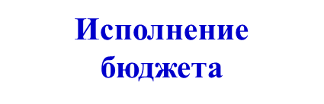
Бюджетный процесс - регламентируемая законодательством Российской Федерации деятельность органов государственной власти, органов местного самоуправления и иных участников бюджетного процесса по составлению и рассмотрению проектов бюджетов, утверждению и исполнению бюджетов, контролю за их исполнением, осуществлению бюджетного учета, составлению, внешней проверке, рассмотрению и утверждению бюджетной отчетности.
Одним из этапов бюджетного процесса является процесс исполнения бюджета и составление отчета об исполнении бюджета. Он начинается после утверждения бюджета законодательными органами власти. Эта стадия имеет своей целью выполнение доходных и расходных частей бюджета. Таким образом, исполнение бюджета заключается в обеспечении полного и своевременного поступления предусмотренных бюджетом доходов и в финансировании соответствующих мероприятий.
Исполнение бюджета по доходам.
Исполнение бюджета по доходам - это обеспечение полного и своевременного поступления в бюджет отдельных видов доходов, в первую очередь, налогов и других обязательных платежей, по каждому источнику в соответствии с утвержденным бюджетным планом.
Исполнение бюджета по расходам.
Исполнение бюджета по расходам – это последовательное финансирование мероприятий, предусмотренных законом о бюджете в пределах утвержденных сумм.

Slide 4
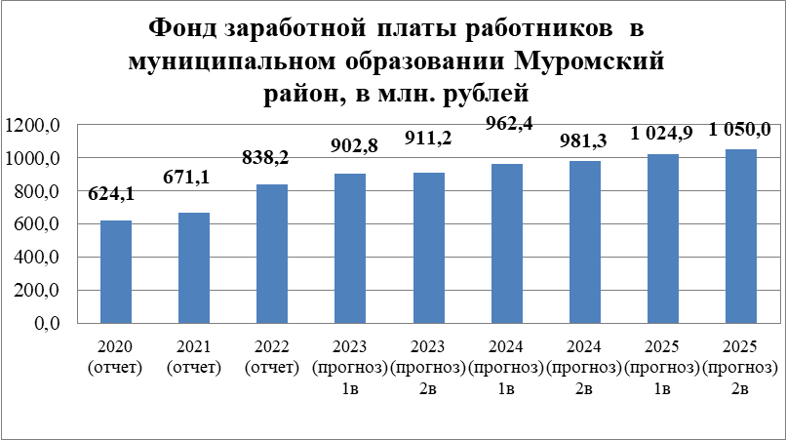
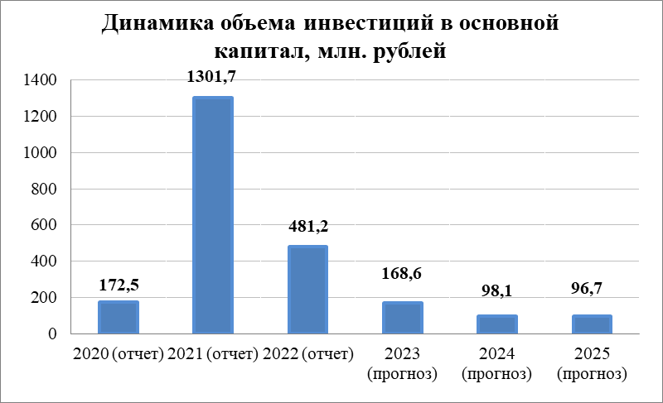
ОСНОВНЫЕ ЭКОНОМИЧЕСКИЕ ПОКАЗАТЕЛИ РАЗВИТИЯ ЭКОНОМИКИ МУНИЦИПАЛЬНОГО ОБРАЗОВАНИЯ МУРОМСКИЙ РАЙОН ЗА 2022 ГОД
 | декабрь 2022 в % к |  | январь-декабрь 2022 к январю-декабрю 2021, в % | Справочно:
 | декабрю 2021 года | ноябрю 2022 |  | декабрь 2021 к декабрю 2020, в % | январь-декабрь 2021 к январю-декабрю 2020, в %
Индекс потребительских цен | 113,2 | 101,1 | 115,4 | 109,2 | 107,2

Slide 5
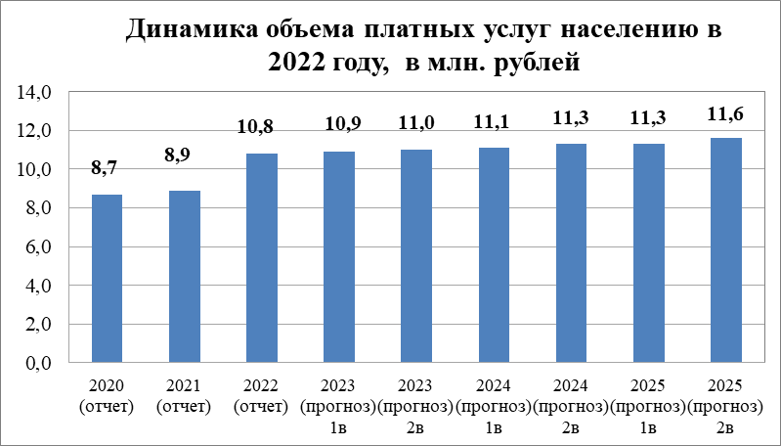
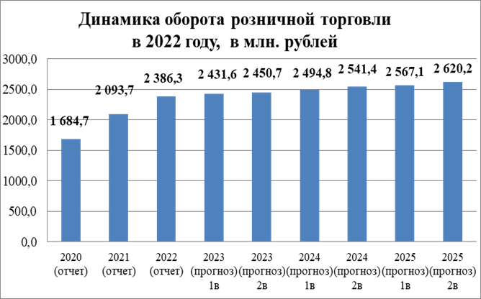
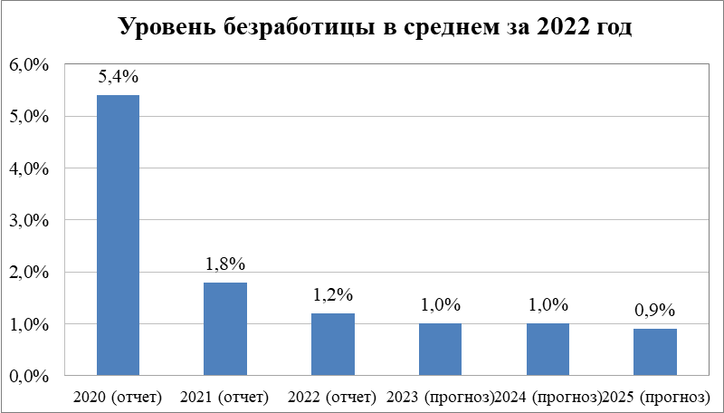

Slide 6
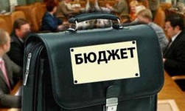
ОСНОВНЫЕ ПАРАМЕТРЫ ИСПОЛНЕНИЯ БЮДЖЕТА МУРОМСКОГО РАЙОНА ЗА 2022 ГОД
ДОХОДЫ БЮДЖЕТА
574 277,8 тыс. руб.
РАСХОДЫ БЮДЖЕТА
574 915,2 тыс. руб.
Общегосударственные вопросы
58 126,7 тыс. руб.
Доходы в расчете на 1 жителя 38 713,62 руб.
Национальная безопасность и правоохранительная деятельность
5 618,4 тыс. руб.
Налоговые
доходы
100 084,5 тыс. руб.
Национальная экономика
68 426,0 тыс. руб.
Жилищно-коммунальное хозяйство 50 569,4 тыс. руб.
Охрана окружающей среды
336,4 тыс. руб.
Неналоговые доходы
24 165,9 тыс. руб.
Образование 260 368,0 тыс. руб.
Культура, кинематография 24 401,3 тыс. руб.
Социальная политика
41 052,7 тыс. руб.
Безвозмездные поступления
450 027,4 тыс. руб.
Физическая культура и спорт
19 170,2 тыс. руб.
Расходы в расчете на 1 жителя
38 756,58 руб.
Средства массовой информации 1 803,9 тыс. руб.
Обслуживание государственного и муниципального долга 6,6 тыс. руб.
Межбюджетные трансферты 45 035,6 тыс. руб.

Slide 7
Доходы бюджета
574 277,8 тыс. рублей
Расходы бюджета
574 915,2 тыс. рублей
Дефицит бюджета
637,4 тыс. рублей

Slide 8
ИСПОЛНЕНИЕ БЮДЖЕТА РАЙОНА ПО ДОХОДАМ
За 2022 год доходная часть бюджета Муромского района исполнена на 100,6%. При плане в сумме 570841,9 тыс. рублей поступило доходных источников в сумме 574277,8 тыс. рублей. К уровню 2021 года рост доходной части составил 4,4 %, в том числе:
- налоговые и неналоговые доходы в бюджете Муромского района выполнены на 103,1 % при плане в сумме 120541,0 тыс. рублей, исполнение составило сумму 124250,4 тыс. рублей. По сравнению с показателями 2021 года получен рост доходов на 29,7 % (+28478,0 тыс. рублей);
- годовые назначения по безвозмездным поступлениям исполнены на 99,9% при плане в сумме 450300,9 тыс. рублей поступление составило сумму 450027,4 тыс. рублей. По отношению к 2021 году снижение составило 0,9 % (-4156,1 тыс. рублей).
Из общих безвозмездных поступлений годовые назначения по безвозмездным поступлениям от бюджетов бюджетной системы РФ исполнены на 99,9 % при плане в сумме 451032,5 тыс. рублей поступило средств в сумме 450759,0 тыс. рублей. По отношению к 2021 году снижение составило 0,8 % (-3437,0 тыс. рублей).

Slide 9
В бюджете Муромского района налоговые доходы исполнены в отчетном периоде на 103,0 % или в сумме 100084,5 тыс. рублей при плановых назначениях в сумме 97161,0 тыс. рублей и поступили выше уровня 2021 года на 29,5 % (+22773,9 тыс. рублей), неналоговых доходов мобилизовано на сумму 24165,9 тыс. рублей или плановые назначения отчетного периода исполнены на 103,4 %, по отношению к уровню 2021 года обеспечен рост на 30,9% (+5704,1 тыс. рублей).
Рост доходов бюджета Муромского района в 2022 году обеспечен за счет:
улучшения администрирования,
увеличения налогооблагаемой базы,
увеличения поступления налоговых платежей в связи со строительством автомобильной дороги М12,
увеличения площади проданных земельных участков, государственная собственность на которые не разграничена
+3,0%
+29,5%
+3,4%
+30,9%
+3,1%
+29,7%

Slide 10
ДИНАМИКА И СТРУКТУРА ИСПОЛНЕНИЯ ДОХОДНОЙ ЧАСТИ БЮДЖЕТА МУРОМСКОГО РАЙОНА В 2022 ГОДУ
Наименование дохода | Исполнено за 2021 год | План на 2022 год | Исполнено за 2022 год
 | тыс. рублей | тыс. рублей | тыс. рублей | % к плану | % к 2021 году | Структура, %
НАЛОГОВЫЕ И НЕНАЛОГОВЫЕ ДОХОДЫ | 95772,4 | 120541,0 | 124250,4 | 103,1 | 129,7 | 21,6
НАЛОГОВЫЕ ДОХОДЫ | 77310,5 | 97161,0 | 100084,5 | 103,0 | 129,5 | 17,4
Налоги на прибыль, доходы | 38075,0 | 48514,0 | 50144,5 | 103,4 | 131,7 | 8,7
Налог на доходы физических лиц | 38075,0 | 48514,0 | 50144,5 | 103,4 | 131,7 | 8,7
Акцизы на нефтепродукты | 11680,7 | 14048,0 | 14133,9 | 100,6 | 121,0 | 2,5
Налоги на совокупный доход | 11972,0 | 13544,0 | 14175,9 | 104,7 | 118,4 | 2,5
Налог, взимаемый в связи с применением упрощенной системы налогообложения | 8685,8 | 11018,0 | 11351,1 | 103,0 | 130,7 | 2,0
Единый налог на вмененный доход | 909,4 | 13,0 | 14,3 | 109,8 | 1,6 | 0,0
Единый сельскохозяйственный налог | 58,6 | 403,0 | 421,6 | 104,6 | Св.200 | 0,1
Налог, взимаемый в связи с применением патентной системы налогообложения | 2318,2 | 2110,0 | 2388,9 | 113,2 | 103,0 | 0,4
Транспортный налог с физических лиц | 8241,0 | 8875,0 | 9161,2 | 103,2 | 111,2 | 1,6
Налог на добычу общераспространенных полезных ископаемых | 7337,4 | 12180,0 | 12471,8 | 102,4 | 170,0 | 2,2
Государственная пошлина, сборы | 4,5 | 0,0 | -2,8 | 0,0 | 0,0 | 0,0
НЕНАЛОГОВЫЕ ДОХОДЫ | 18461,9 | 23380,0 | 24165,9 | 103,4 | 130,9 | 4,2
Доходы от использования имущества, находящегося в государственной и муниципальной собственности | 4551,1 | 3507,0 | 3605,0 | 102,8 | 79,2 | 0,6
Платежи при пользовании природными ресурсами | 340,5 | 371,0 | 372,8 | 100,5 | 109,5 | 0,1
Доходы от оказания платных услуг (работ) и компенсации затрат государства | 13,7 | 108,0 | 108,4 | 100,4 | Св.200 | 0,0
Доходы от продажи материальных и нематериальных активов | 13014,8 | 17075,0 | 17229,7 | 100,9 | 132,4 | 3,0
Штрафы, санкции, возмещение ущерба | 486,7 | 2319,0 | 2829,4 | 122,0 | Св.200 | 0,5
Прочие неналоговые доходы | 55,1 | 0,0 | 20,6 | 0,0 | 37,4 | 0,0

Slide 11
Наименование дохода | Исполнено за 2021 год | План на 2022 год | Исполнено за 2022 год
 | тыс. рублей | тыс. рублей | тыс. рублей | % к плану | % к 2021 году | Структура, %
БЕЗВОЗМЕЗДНЫЕ ПОСТУПЛЕНИЯ | 454183,5 | 450300,9 | 450027,4 | 99,9 | 99,1 | 78,4
Дотации бюджетам субъектов Российской Федерации и муниципальных образований | 144115,9 | 156920,4 | 156920,4 | 100,0 | 108,9 | 27,3
Субсидии бюджетам бюджетной системы Российской Федерации и (межбюджетные субсидии) | 136136,7 | 104852,1 | 104642,0 | 99,8 | 76,9 | 18,2
Субвенции бюджетам субъектов Российской Федерации и муниципальных образований | 160287,1 | 169592,9 | 169529,6 | 100,0 | 105,8 | 29,5
Иные межбюджетные трансферты | 13656,4 | 19667,1 | 19667,1 | 100,0 | 144,0 | 3,4
Прочие безвозмездные поступления | 0,0 | 30,0 | 30,0 | 100,0 | 0,0 | 0,0
Возврат остатков субсидий, субвенций и иных межбюджетных трансфертов, имеющих целевое назначение, прошлых лет из бюджетов муниципальных районов | -12,5 | -761,6 | -761,6 | 100,0 | Св.200 | -0,1
ВСЕГО ДОХОДОВ | 549955,9 | 570841,9 | 574277,8 | 100,6 | 104,4 | 100,0
Рост налоговых и неналоговых поступлений за 2022 год по отношению к 2021 году получен по налогу на доходы физических лиц (на 12069,5 тыс. рублей или на 31,7%), акцизам на нефтепродукты (на 2453,2 тыс. рублей или на 21,0%), налогу, взимаемому в связи с применением упрощенной системы налогообложения (на 2665,3 тыс. рублей или на 30,7%), единому сельскохозяйственному налогу (на 363,0 тыс. рублей или в 7,2 раза), налогу, взимаемому в связи с применением патентной системы налогообложения (на 3,0 % или на 70,7 тыс. рублей), транспортному налогу с физических лиц (на 920,2 тыс. рублей или на 11,2 %), налогу на добычу общераспространенных полезных ископаемых (на сумму 5134,4 тыс. рублей или на 70,0%), плате за негативное воздействие на окружающую среду (на 32,3 тыс. рублей или на 9,5%), доходам от продажи материальных и нематериальных активов (на 4214,9 тыс. рублей или на 32,4 %), по штрафным санкциям (на 2342,8 тыс. рублей или в 5,8 раза).

Slide 12
Безвозмездные поступления за 2022 год исполнены на 99,9 % и на 99,1% к уровню 2021 года, при плане в сумме 450300,9 тыс. рублей исполнение составило сумму 450027,4 тыс. рублей. Из общей суммы безвозмездных поступлений дотации составили 34,9 % (156920,4 тыс. рублей), субсидии – 23,2 % (104642,0 тыс. рублей), субвенции – 37,7 % (169529,6 тыс. рублей), иные межбюджетные трансферты – 4,4 % (19667,1 тыс. рублей), возврат остатков - -0,2% (-761,6 тыс. рублей).

Slide 13
ДОХОДЫ ДОРОЖНОГО ФОНДА МУРОМСКОГО РАЙОНА В 2021-2022 ГОДАХ
25,4
В целях финансового обеспечения дорожной деятельности в составе бюджета района сформирован дорожный фонд Муромского района.
Плановые показатели по дорожному фонду Муромского района за 2022 год в сумме 64655,4 тыс. рублей исполнены на 100,6 % и составили сумму 658027,51650 тыс. рублей, в том числе налоговые и неналоговые доходы исполнены на 101,3 %.
В сравнении с показателями 2021 года увеличение поступлений дорожного фонда составило 41,1%, в том числе по налоговым и неналоговым доходам 45,8%.

Slide 14
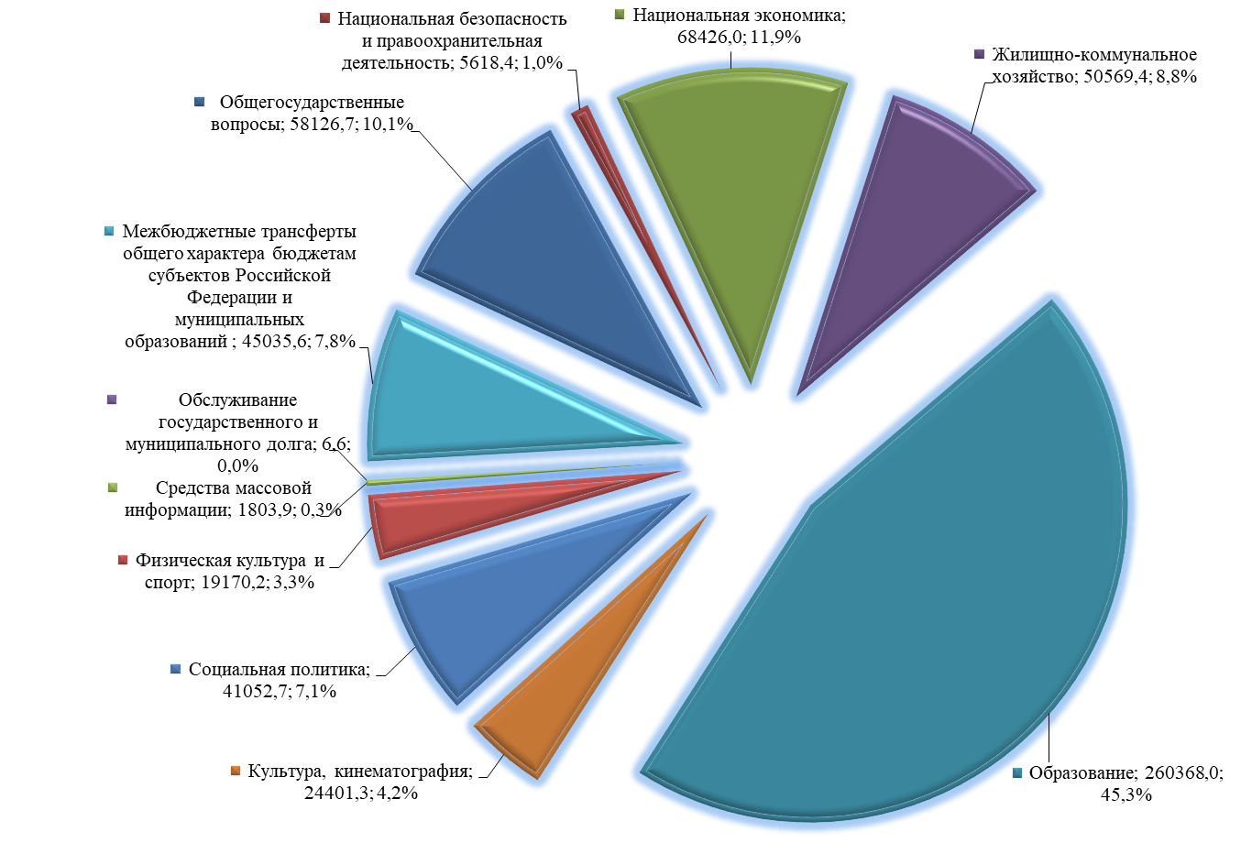
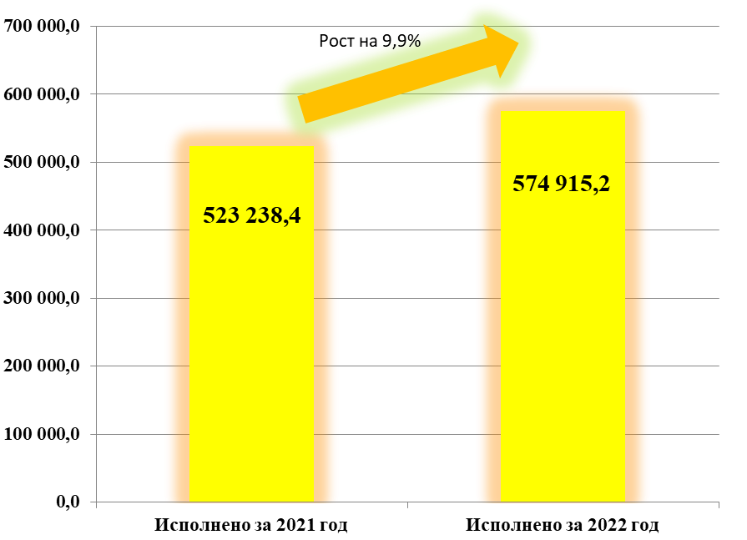
ИСПОЛНЕНИЕ БЮДЖЕТА МУРОМСКОГО РАЙОНА ПО РАСХОДАМ
Расходная часть бюджета за 2022 год выполнена на 91,8 %, при плане на год 625985,4 тыс. рублей исполнено в сумме 574915,2 тыс. рублей.
Исполнение расходов бюджета Муромского района в 2022 году к исполнению по расходам 2021 года, тыс. рублей

Slide 15
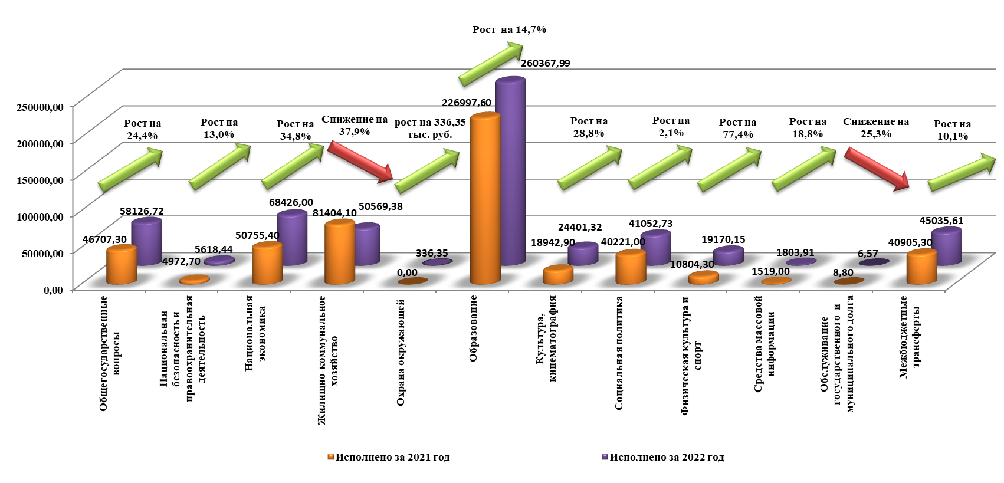
Динамика расходов бюджета Муромского района по разделам
классификации расходов бюджетов РФ в 2021 – 2022 годах, тыс. рублей

Slide 16
РАСХОДЫ БЮДЖЕТА МУРОМСКОГО РАЙОНА ПО РАЗДЕЛАМ И ПОДРАЗДЕЛАМ КЛАССИФИКАЦИИ РАСХОДОВ БЮДЖЕТА В РАЗРЕЗЕ МУНИЦИПАЛЬНЫХ ПРОГРАММ
НАИМЕНОВАНИЕ | Раздел, подраздел | Исполнено за 2021 год, тыс. рублей | Уточненный план на 2022 год, тыс. рублей | Исполнено за 2022 год, тыс. рублей
ОБЩЕГОСУДАРСТВЕННЫЕ ВОПРОСЫ | 0100 | 46 707,3 | 102 096,2 | 58 126,7
Функционирование Правительства Российской Федерации, высших исполнительных органов государственной власти субъектов Российской Федерации, местных администраций | 0104 | 9 881,6 | 14 645,7 | 14 595,3
Муниципальная программа «Обеспечение безопасности населения и территорий в Муромском районе» |  | 317,1 | 379,9 | 366,5
Непрограммные расходы органов местного самоуправления |  | 9 564,5 | 14 265,8 | 14 228,8
Судебная система | 0105 | 1,4 | 18,7 | 18,7
Муниципальная программа «Обеспечение безопасности населения и территорий в Муромском районе» |  | 1,4 | 18,7 | 18,7
Обеспечение деятельности финансовых, налоговых и таможенных органов и органов финансового (финансово-бюджетного) надзора | 0106 | 8 749,0 | 10 129,0 | 10 129,0
Муниципальная программа «Управление муниципальными финансами и муниципальным долгом Муромского района» |  | 8 749,0 | 10 129,0 | 10 129,0
Обеспечение проведения выборов и референдумов | 0107 | 36,3 | 0,0 | 0,0
Непрограммные расходы органов местного самоуправления |  | 36,3 | 0,0 | 0,0
Резервные фонды | 0111 | 0,0 | 180,0 | 0,0
Непрограммные расходы органов местного самоуправления |  | 0,0 | 180,0 | 0,0
Другие общегосударственные вопросы | 0113 | 28 039,0 | 77 122,8 | 33 383,7
Муниципальная программа «Развитие муниципальной службы Муромского района» |  | 50,0 | 30,0 | 29,3
Муниципальная программа «Обеспечение деятельности органов местного самоуправления Муромского района» |  | 25 225,3 | 33 480,0 | 32 351,6
Муниципальная программа «Управление муниципальной собственностью Муромского района» |  | 2 316,7 | 967,6 | 940,6
Муниципальная программа «Обеспечение безопасности населения и территорий в Муромском районе» |  | 14,0 | 14,0 | 14,0
Непрограммные расходы органов местного самоуправления |  | 433,0 | 42 631,2 | 48,2
НАЦИОНАЛЬНАЯ БЕЗОПАСНОСТЬ И ПРАВООХРАНИТЕЛЬНАЯ ДЕЯТЕЛЬНОСТЬ | 0300 | 4 972,7 | 5 676,2 | 5 618,4
Защита населения и территории от чрезвычайных ситуаций природного и техногенного характера, пожарная безопасность | 0310 | 4 967,7 | 5 661,2 | 5 603,4
Муниципальная программа «Обеспечение безопасности населения и территорий в Муромском районе» |  | 4 967,7 | 5 661,2 | 5 603,4
Другие вопросы в области национальной безопасности и правоохранительной деятельности | 0314 | 5,0 | 15,0 | 15,0
Муниципальная программа «Обеспечение безопасности населения и территорий в Муромском районе» |  | 5,0 | 5,0 | 5,0
Муниципальная программа "Профилактика терроризма и экстремизма, а также минимизация и (или) ликвидация последствий их проявлений в Муромском районе" |  | 0,0 | 10,0 | 10,0

Slide 17
Продолжение таблицы
НАИМЕНОВАНИЕ | Раздел, подраздел | Исполнено за 2021 год, тыс. рублей | Уточненный план на 2022 год, тыс. рублей | Исполнено за 2022 год, тыс. рублей
НАЦИОНАЛЬНАЯ ЭКОНОМИКА | 0400 | 50 755,4 | 71 338,6 | 68 426,0
Сельское хозяйство и рыболовство | 0405 | 1 402,9 | 1 723,7 | 1 723,7
Муниципальная программа «Комплексное развитие сельских территорий Муромского района» |  | 0,0 | 0,0 | 0,0
Муниципальная программа «Обеспечение деятельности органов местного самоуправления Муромского района» |  | 1 402,9 | 1 723,7 | 1 723,7
Транспорт | 0408 | 695,0 | 995,0 | 995,0
Муниципальная программа «Повышение безопасности дорожного движения в Муромском районе» |  | 695,0 | 995,0 | 995,0
Дорожное хозяйство (дорожные фонды) | 0409 | 46 548,5 | 66 026,0 | 63 145,9
Муниципальная программа «Дорожное хозяйство Муромского района» |  | 46 548,5 | 66 026,0 | 63 145,9
Связь и информатика | 0410 | 2 109,1 | 2 593,8 | 2 561,4
Муниципальная программа «Информационное общество в Муромском районе» |  | 734,3 | 1 392,0 | 1 359,6
Муниципальная программа «Обеспечение деятельности органов местного самоуправления Муромского района» |  | 1 374,7 | 1 201,8 | 1 201,8
ЖИЛИЩНО-КОММУНАЛЬНОЕ ХОЗЯЙСТВО | 0500 | 81 404,1 | 51 681,2 | 50 569,4
Жилищное хозяйство | 0501 | 18 451,5 | 18 647,0 | 18 597,4
Муниципальная программа «Обеспечение доступным и комфортным жильем населения Муромского района» |  | 17 564,7 | 18 528,0 | 18 528,0
Муниципальная программа «Управление муниципальной собственностью Муромского района» |  | 886,7 | 119,0 | 69,4
Коммунальное хозяйство | 0502 | 60 369,2 | 30 371,5 | 29 360,4
Муниципальная программа «Комплексное развитие сельских территорий Муромского района» |  | 59 846,3 | 3 858,4 | 3 858,4
Муниципальная программа «Модернизация объектов коммунальной инфраструктуры Муромского района» |  | 349,4 | 4 390,0 | 3 648,6
Муниципальная программа "Охрана окружающей среды в Муромском районе" |  | 0,0 | 9 764,8 | 9 764,8
Муниципальная программа «Энергосбережение и повышение энергетической эффективности в Муромском районе» |  | 173,5 | 12 358,3 | 12 088,6
Другие вопросы в области жилищно-коммунального хозяйства | 0505 | 2 583,5 | 2 662,8 | 2 611,6
Муниципальная программа «Обеспечение деятельности органов местного самоуправления Муромского района» |  | 2 362,8 | 2 328,8 | 2 327,5
Непрограммные расходы органов местного самоуправления |  | 220,6 | 334,0 | 284,1
ОХРАНА ОКРУЖАЮЩЕЙ СРЕДЫ | 0600 | 0,0 | 895,0 | 336,3
Сбор, удаление отходов и очистка сточных вод | 0602 | 0,0 | 895,0 | 336,3
Муниципальная программа «Охрана окружающей среды в Муромском районе» |  | 0,0 | 895,0 | 336,3
ОБРАЗОВАНИЕ | 0700 | 226 997,6 | 261 768,0 | 260 368,0
Дошкольное образование | 0701 | 34 815,9 | 39 952,6 | 39 952,6
Муниципальная программа "Развитие образования Муромского района" |  | 34 815,9 | 39 952,6 | 39 952,6
Общее образование | 0702 | 175 591,9 | 202 140,8 | 200 740,8
Муниципальная программа "Развитие образования Муромского района" |  | 175 591,9 | 202 140,8 | 200 740,8
Молодежная политика | 0707 | 1 406,4 | 1 753,4 | 1 753,4
Муниципальная программа "Развитие образования Муромского района" |  | 1 361,4 | 1 703,4 | 1 703,4
Муниципальная программа «Создание благоприятных условий для развития молодого поколения в Муромском районе» |  | 45,0 | 50,0 | 50,0
Другие вопросы в области образования | 0709 | 15 183,4 | 17 921,2 | 17 921,2
Муниципальная программа "Развитие образования Муромского района" |  | 15 183,4 | 17 921,2 | 17 921,2

Slide 18
Продолжение таблицы
НАИМЕНОВАНИЕ | Раздел, подраздел | Исполнено за 2021 год, тыс. рублей | Уточненный план на 2022 год, тыс. рублей | Исполнено за 2022 год, тыс. рублей
КУЛЬТУРА, КИНЕМАТОГРАФИЯ | 0800 | 18 942,9 | 24 401,4 | 24 401,3
Культура | 0801 | 17 604,8 | 24 401,4 | 24 401,3
Муниципальная программа «Развитие культуры Муромского района» |  | 17 325,8 | 24 103,1 | 24 103,0
Муниципальная программа «Обеспечение безопасности населения и территорий в Муромском районе» |  | 21,0 | 21,0 | 21,0
Непрограммные расходы органов местного самоуправления |  | 258,0 | 277,3 | 277,3
Другие вопросы в области культуры, кинематографии | 0804 | 1 338,1 | 0,0 | 0,0
Муниципальная программа «Обеспечение деятельности органов местного самоуправления Муромского района» |  | 1 338,1
СОЦИАЛЬНАЯ ПОЛИТИКА | 1000 | 40 221,0 | 41 820,1 | 41 052,7
Пенсионное обеспечение | 1001 | 3 364,3 | 4 400,2 | 4 381,3
Непрограммные расходы органов местного самоуправления |  | 3 364,3 | 4 400,2 | 4 381,3
Социальное обеспечение населения | 1003 | 3 547,9 | 3 406,1 | 3 185,2
Муниципальная программа "Развитие образования Муромского района" |  | 152,5 | 131,8 | 131,8
Муниципальная программа «Обеспечение доступным и комфортным жильем населения Муромского района» |  | 3 024,0 | 2 822,4 | 2 822,4
Муниципальная программа «Повышение безопасности дорожного движения в Муромском районе» |  | 135,3 | 331,9 | 111,0
Муниципальная программа «Комплексное развитие сельских территорий Муромского района» |  | 96,1 | 0,0 | 0,0
Непрограммные расходы органов местного самоуправления |  | 140,0 | 120,0 | 120,0
Охрана семьи и детства | 1004 | 32 351,2 | 32 813,5 | 32 286,0
Муниципальная программа "Развитие образования Муромского района" |  | 30 133,6 | 31 200,6 | 30 673,2
Муниципальная программа «Обеспечение доступным и комфортным жильем населения Муромского района» |  | 2 217,6 | 1 612,9 | 1 612,8
Другие вопросы в области социальной политики | 1006 | 957,6 | 1 200,3 | 1 200,3
Муниципальная программа "Развитие образования Муромского района" |  | 957,6 | 1 200,3 | 1 200,3
ФИЗИЧЕСКАЯ КУЛЬТУРА И СПОРТ | 1100 | 10 804,3 | 19 428,0 | 19 170,1
Массовый спорт | 1102 | 10 804,3 | 19 428,0 | 19 170,1
Муниципальная программа «Развитие физической культуры и спорта в Муромском районе» |  | 10 804,3 | 19 428,0 | 19 170,1
СРЕДСТВА МАССОВОЙ ИНФОРМАЦИИ | 1200 | 1 519,0 | 1 838,6 | 1 803,9
Периодическая печать и издательства | 1202 | 1 519,0 | 1 838,6 | 1 803,9
Муниципальная программа «Развитие муниципальной службы Муромского района» |  | 1 519,0 | 1 838,6 | 1 803,9
ОБСЛУЖИВАНИЕ ГОСУДАРСТВЕННОГО (МУНИЦИПАЛЬНОГО) ДОЛГА | 1300 | 8,8 | 6,6 | 6,6
Обслуживание государственного (муниципального) внутреннего долга | 1301 | 8,8 | 6,6 | 6,6
Муниципальная программа «Управление муниципальными финансами и муниципальным долгом Муромского района» |  | 8,8 | 6,6 | 6,6
МЕЖБЮДЖЕТНЫЕ ТРАНСФЕРТЫ ОБЩЕГО ХАРАКТЕРА БЮДЖЕТАМ БЮДЖЕТНОЙ СИСТЕМЫ РОССИЙСКОЙ ФЕДЕРАЦИИ | 1400 | 40 905,3 | 45 035,6 | 45 035,6
Дотации на выравнивание бюджетной обеспеченности субъектов Российской Федерации и муниципальных образований | 1401 | 33 652,0 | 34 109,0 | 34 109,0
Муниципальная программа «Управление муниципальными финансами и муниципальным долгом Муромского района» |  | 33 652,0 | 34 109,0 | 34 109,0
Прочие межбюджетные трансферты общего характера | 1403 | 7 253,3 | 10 926,6 | 10 926,6
Муниципальная программа «Управление муниципальными финансами и муниципальным долгом Муромского района» |  | 7 253,3 | 10 926,6 | 10 926,6
ИТОГО РАСХОДОВ: |  | 523 238,5 | 625 985,4 | 574 915,2

Slide 19
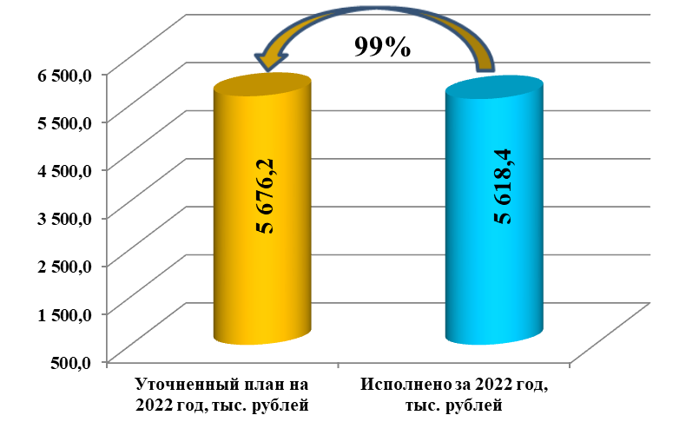
РАСХОДЫ БЮДЖЕТА РАЙОНА НА НАЦИОНАЛЬНУЮ БЕЗОПАСНОСТЬ И ПРАВООХРАНИТЕЛЬНУЮ ДЕЯТЕЛЬНОСТЬ
По разделу «Национальная безопасность и правоохранительная деятельность» расходы за счет средств бюджета района освоены в сумме 5618,4 тыс. рублей или 99,0 % к уточненному плану (уточненный план составил 5676,2 тыс. рублей). Удельный вес расходов в рамках раздела в общей сумме расходов бюджета на 2022 год 1,0%.
В рамках данного раздела расходы направлены:
- на реализацию муниципальной программы «Обеспечение безопасности населения и территорий в Муромском районе» в сумме 5608,4 тыс. рублей, в том числе:
а) на обеспечение деятельности МКУ «Управление по делам ГО и ЧС на территории Муромского района» в сумме 4488,4 тыс. рублей;
б) на оплату абонентской платы за канал VPN экстренных оперативных служб по единому номеру 112 Единой дежурно-диспетчерской службы Муромского района, «Системы 112» в рамках функционирования аппаратно-программного комплекса «Безопасный город» в сумме 1115,0 тыс. рублей;
в) на поддержку граждан и их объединений, участвующих в охране общественного порядка в сумме 5,0 тыс. рублей;
- на реализацию муниципальной программы «Профилактика терроризма и экстремизма, а также минимизация и (или) ликвидация последствий их проявлений в Муромском районе» в сумме 10 тыс. рублей. Расходы освоены на организационно-технические мероприятия по повышению уровня защищенности объектов, наиболее привлекательных для совершения террористических актов, проявлений экстремизма.

Slide 20
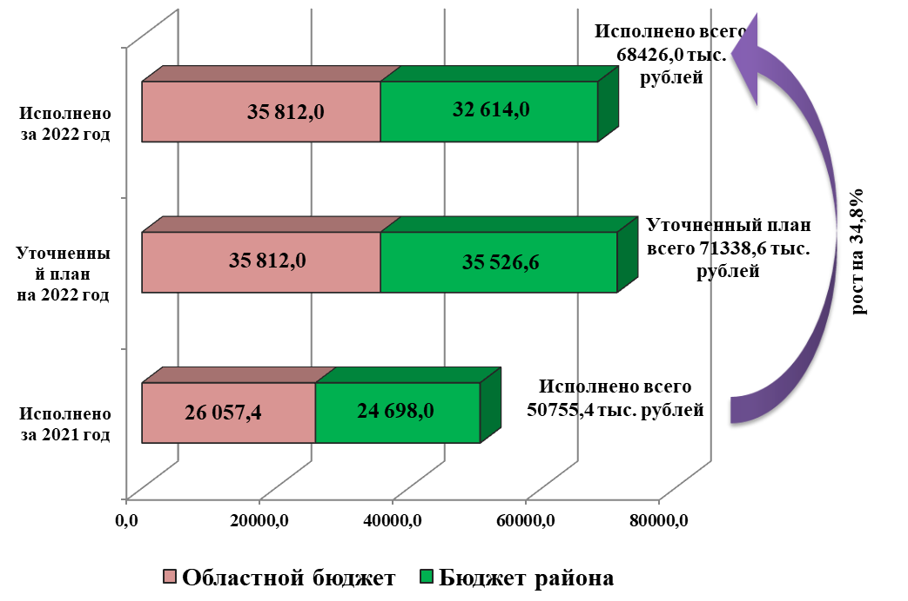
РАСХОДЫ БЮДЖЕТА РАЙОНА НА НАЦИОНАЛЬНУЮ ЭКОНОМИКУ
По разделу «Национальная экономика» расходы освоены на 95,9%, уточненный план составил 71 338,5 тыс. рублей, исполнение – 68 426,0 тыс. рублей, в том числе за счет средств областного бюджета в сумме 35812,0 тыс. рублей и средств бюджета района в сумме 32614,0 тыс. рублей. Удельный вес расходов в рамках раздела в общей сумме расходов бюджета на 2022 год составляет 11,9%.
По сравнению с первоначальным планом (51885,2 тыс. рублей) расходы увеличились на 19453,5 тыс. рублей или на 37,5 %.
По сравнению с 2021 годом (50755,4 тыс. рублей) расходы увеличились на 17670,6 тыс. рублей или на 34,8 %.
Причинами роста является увеличение объема субсидии из областного бюджета на осуществление дорожной деятельности.
В рамках раздела «Национальная экономика» расходы направлены:
- на обеспечение деятельности (оказание услуг) МКУ «Управление жилищно-коммунального хозяйства, инфраструктуры и дорожной деятельности» в сумме 2086,4 тыс. рублей и МКУ «Центр развития экономики, сельского хозяйства и социальной политики» (создан 01.07.2022) в сумме 839,1 тыс. рублей;
- на развитие и осуществление пассажирских перевозок автотранспортом на внутримуниципальных маршрутах в сумме 995,0 тыс. рублей. Перевозчик ИП Крайнов Е.М (маршрут «Муром-Польцо-Алешунино);
- приобретение программного обеспечения, материалов и запасных частей к вычислительной технике и оргтехнике освоено 889,6 тыс. рублей (889,7 тыс. рублей);
- на создание, использование информационно-справочных систем освоено 302,5 тыс. рублей или 100 % уточненного плана. Расходы направлялись на комплекс услуг ООО "Консультант-Владимир", генерацию ключевой пары; заправку картриджей;
- на создание, развитие и обеспечение функционирования средств обеспечения доступа к информационной деятельности с использованием информационных технологий «Интернет» 167,5 тыс. рублей или 83,8 % от уточненного плана 199,8 тыс. рублей. Расходы направлялись создание, обновление и поддержка официального Интернет-сайта администрации Муромского района; услуги связи (АРМ Платежи);
- на реализацию муниципальной программы «Дорожное хозяйство Муромского района» в сумме 63 145,9 тыс. рублей или 95,6% к уточненному плану на 2022 год (66 026,0 тыс. рублей)

Slide 21
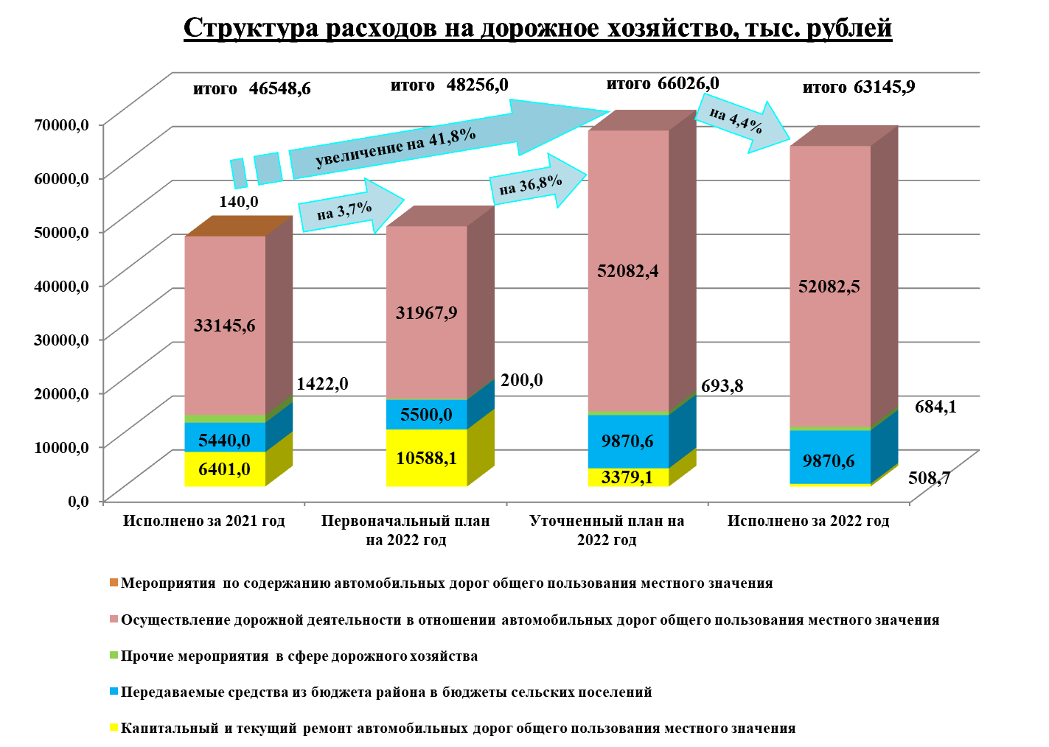
Расходы бюджета Муромского района на обеспечение дорожной деятельности в 2022 году составили 63 145,9 тыс. рублей или 95,6% к уточненному плану на 2022 год (66 026,0 тыс. рублей), в том числе:
- за счет средств областного бюджета в сумме 35 812,0 тыс. рублей, в том числе распределенные на конкурсной основе 8000,0 тыс. рублей или 100,0% к уточненному плану;
- за счет средств бюджета района 27 333,9 тыс. рублей или 90,5 % к уточненному плану на 2022 год (30 214,0 тыс. рублей).
По сравнению с первоначальным планом (48 256,0 тыс. рублей) расходы увеличились на 17 770,0 тыс. рублей. Увеличение расходов произошло за счет увеличения субсидии из областного бюджета.
В сопоставимых с 2021 годом условиях объем расходов увеличился на 16 597,4 тыс. рублей или на 35,7% (исполнение за 2021 год составило 46 548,5 тыс. рублей).
В 2022 году за счет средств областного бюджета и муниципального дорожного фонда Муромского района отремонтировано 12,940 км дорог общего пользования местного значения.

Slide 22
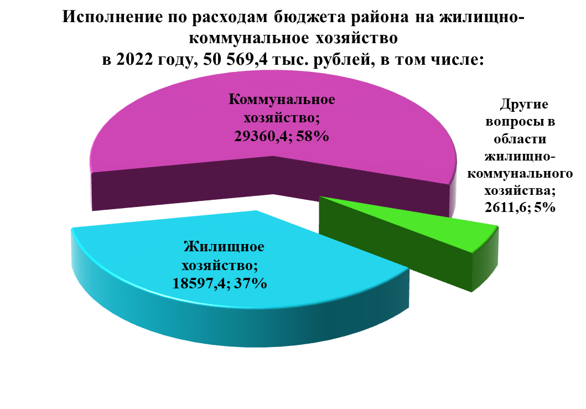
РАСХОДЫ БЮДЖЕТА РАЙОНА НА ЖИЛИЩНО-КОММУНАЛЬНОЕ ХОЗЯЙСТВО
Расходы данной отрасли занимают в общей структуре расходов 8,7% и освоены в сумме 50 569,4 тыс. рублей или 97,8% к уточненному плану (51 681,2 тыс. рублей).
В рамках раздела «Жилищно-коммунальное хозяйство» расходы направлены:
1) по муниципальной программе «Обеспечение доступным и комфортным жильем населения Муромского района» в сумме 18 528,0 тыс. рублей (областной бюджет - 16 119,4 тыс. рублей, бюджета района - 2408,6 тыс. рублей) приобретение 9 квартир, общей площадью 409,5 кв. м. для граждан, нуждающихся в улучшении жилищных условий;
2) по муниципальной программе «Управление муниципальной собственностью Муромского района» на содержание муниципального имущества в сумме 69,4 тыс. рублей;
3) в рамках Регионального проекта «Развитие инженерной инфраструктуры на сельских территориях» на 2-5этапы по строительству объекта «Наружные водопроводные сети с. Ковардицы Муромского района» в сумме 3858,4 тыс. рублей (областной бюджет - 3 356,7 тыс. рублей и бюджета района - 501,7 тыс. рублей);
4) по муниципальной программе «Модернизация объектов коммунальной инфраструктуры Муромского района»:
- на приобретение оборудования и выполнение работ по изысканию источников водоснабжения на базе подземных вод в с. Польцо в сумме 2000,0 тыс. рублей ;
- выполнение инженерных изысканий и проведение госэкспертизы ПСД и результатов инженерных изысканий объекта "Наружные водопроводные сети п. Кондраково Муромского района" – 1105,1 тыс. рублей и по объекту "Станция водоподготовки с. Панфилово"- 543,5 тыс. рублей;
5) по муниципальной программе «Энергосбережение и повышение энергетической эффективности в Муромском районе»:
- строительство объекта «Блочно-модульная котельная для школы с. Борисоглеб Муромского района в сумме 11894,7 тыс. рублей, в том числе за счет субсидии из областного бюджета – 10348,3 тыс. рублей и средств бюджета района – 1546,4 тыс. рублей;
- актуализация (корректировка) схемы теплоснабжения Муромского района в сумме 177,1 тыс. рублей;
- прочие мероприятия по модернизации котельного оборудования, газификация котельных, строительство объектов коммунальной инфраструктуры в сумме 16,8 тыс. рублей;
6) по муниципальной программе «Охрана окружающей среды в Муромском районе» на иные межбюджетные трансферты, передаваемые бюджетам муниципальных образований Борисоглебское и Ковардицкое из бюджета Муромского района на создание мест (площадок) накопления твердых коммунальных отходов, определение схемы размещения мест (площадок) накопления твердых коммунальных отходов в сумме 9764,8 тыс. рублей (областной бюджет 8495,3 тыс. рублей и средства бюджета района в сумме 1269,5 тыс. рублей);
7) по муниципальной программе «Обеспечение деятельности органов местного самоуправления Муромского района» на обеспечение деятельности (оказание услуг) муниципального казенного учреждения «Управление жилищно-коммунального хозяйства, инфраструктуры и дорожной деятельности Муромского района» освоено 2327,5 тыс. рублей;
8) по непрограммным расходам средства направлены на осуществление отдельных государственных полномочий по региональному государственному жилищному надзору и лицензионному контролю в сумме 284,1 тыс. рублей.

Slide 23
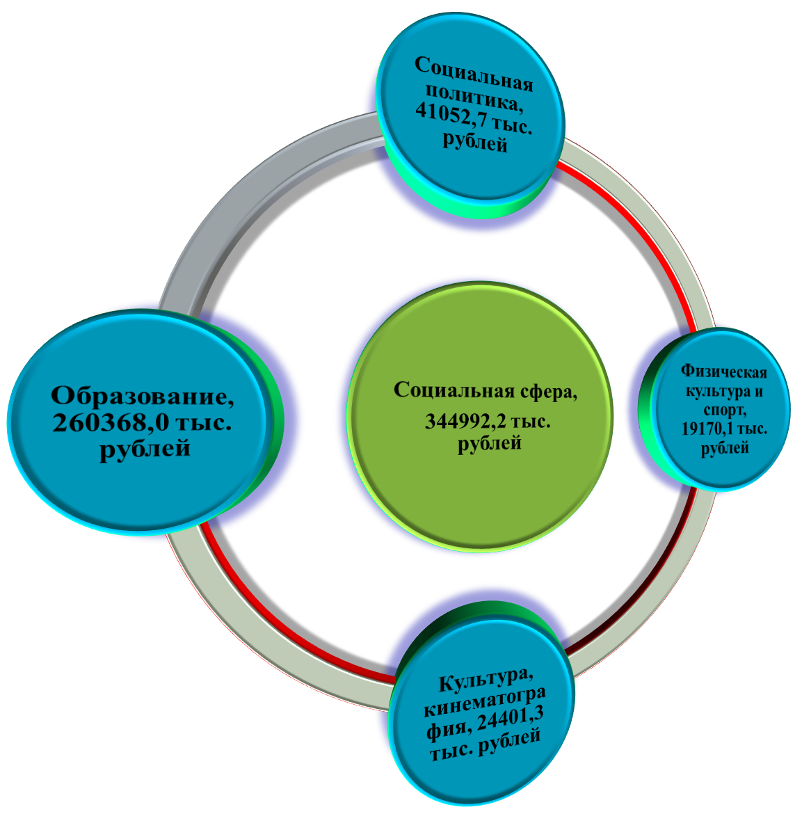
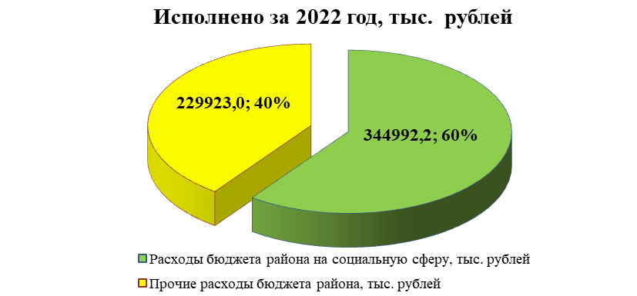
РАСХОДЫ БЮДЖЕТА РАЙОНА НА СОЦИАЛЬНУЮ СФЕРУ
Расходные обязательства по социальной сфере выполнены в сумме 344992,2 тыс. рублей или 99,3% от уточненного плана (347417,5 тыс. рублей), что выше уровня 2021 года на 48026,4 тыс. рублей или на 16,2%.
Удельный вес расходов на социальную сферу в общем объеме расходов бюджета района на 2022 год составляет 60,0%.

Slide 24
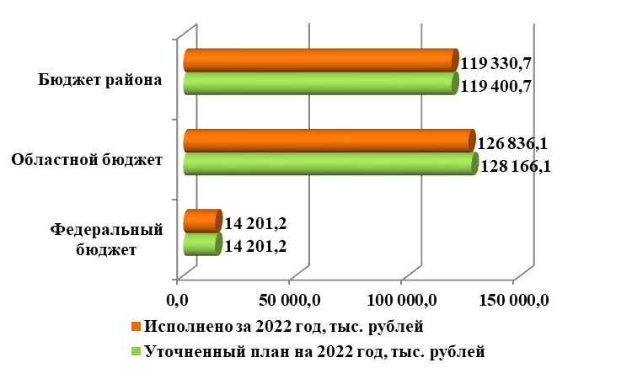
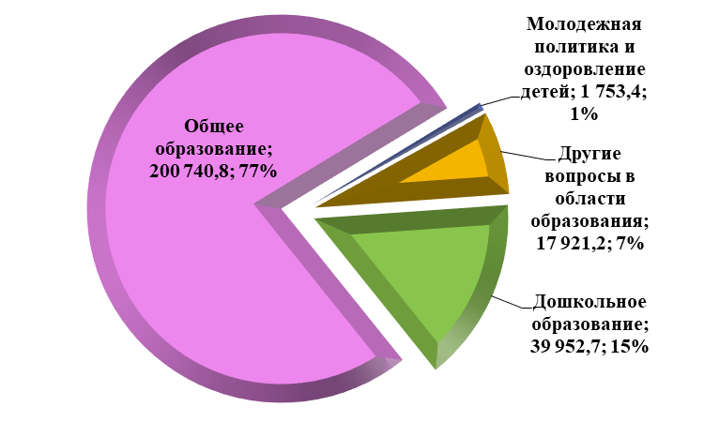
РАСХОДЫ БЮДЖЕТА РАЙОНА НА ОБРАЗОВАНИЕ
Система образования Муромского района включает
3 детских дошкольных учреждения (205 воспитанников)
8 общеобразовательных школ (1030 учащихся, 141 воспитанник)
1 муниципальное казенное учреждение «Центр бухгалтерского учета и методической работы системы образования»
Управление образования администрации Муромского района
Расходы по отрасли «Образование» в общей сумме расходов составляют 45,3 %. При плане на год 261768,0 тыс. рублей средства освоены в сумме 260368,0 тыс. рублей или на 99,5 %:
- за счет федерального бюджета – 14201,2 тыс. рублей;
- за счет областного бюджета – 126836,1 тыс. рублей;
- за счет местного бюджета – 119330,7 тыс. рублей.
По сравнению с первоначальным планом (217998,1 тыс. рублей) расходы увеличились на 43769,9 тыс. рублей или на 20,1% за счет поступления средств из областного бюджета.
По сравнению с 2021 годом (226997,6 тыс. рублей) расходы увеличились на 14,7% или на 33370,4 тыс. рублей.

Slide 25

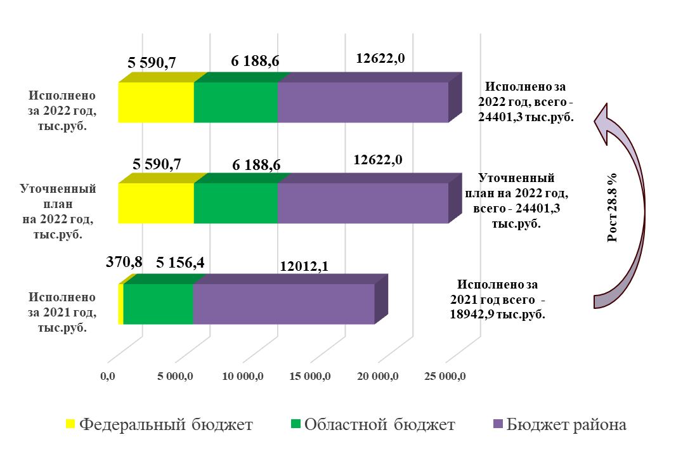
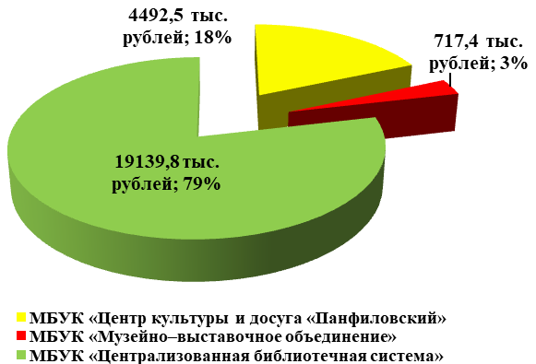
РАСХОДЫ БЮДЖЕТА РАЙОНА НА КУЛЬТУРУ
Расходы по отрасли «Культура, кинематография» исполнены в сумме 24401,3 тыс. рублей или 100% от уточненного плана. В общей сумме расходов бюджета Муромского района составляют 4,2%.
За счет средств федерального бюджета в 2022 году освоено 5590,7 тыс. рублей, за счет средств областного бюджета – 6188,6 тыс. рублей, за счет средств местного бюджета – 12622,0 тыс. рублей.
По сравнению с первоначальным планом (23490,7 тыс. рублей) расходы увеличились на 910,6 тыс. рублей или на 3,9% за счет поступления средств из областного бюджета. По сравнению с 2021 годом (18942,9 тыс. рублей) расходы увеличились на 28,8% или на 5458,4 тыс. рублей.
МБУК «Центр культуры и досуга «Панфиловский» - 4 492,5 тыс. рублей.
МБУК «Музейно–выставочное объединение» - 717,4 тыс. рублей
МБУК «Централизованная библиотечная система» - 19 139,8 тыс. рублей

Slide 26
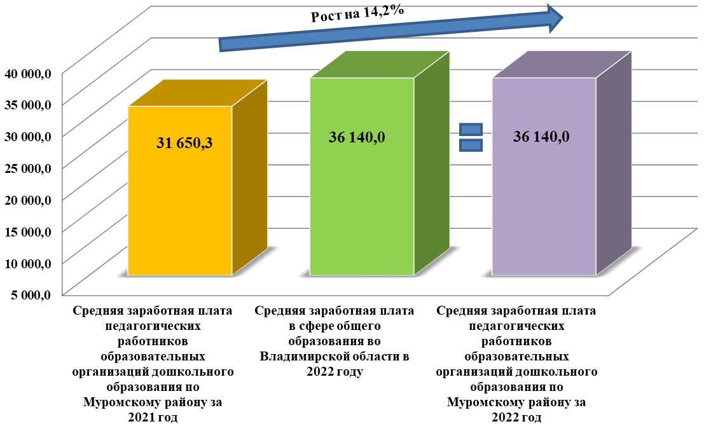
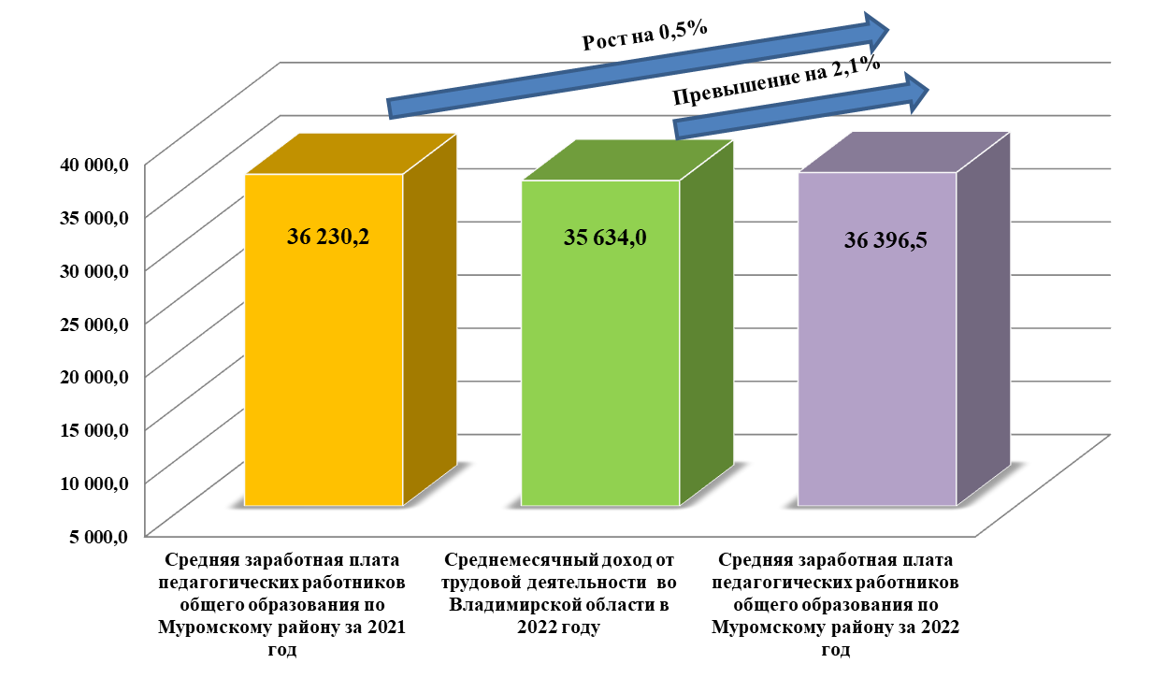
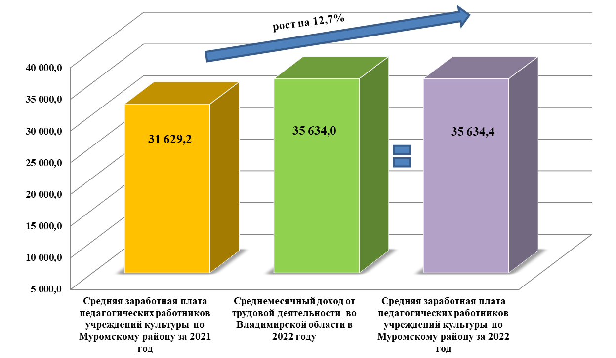
Выполнение значений соотношения средней заработной платы отдельных категорий работников Муромского района к средней заработной плате по региону в 2022 году в соответствии с Указами Президента Российской Федерации от 7 мая 2012 года № 597, от 1 июня 2012 года № 761.
Показатели средней заработной платы педагогических работников системы образования
Показатели средней заработной платы работников культуры

Slide 27
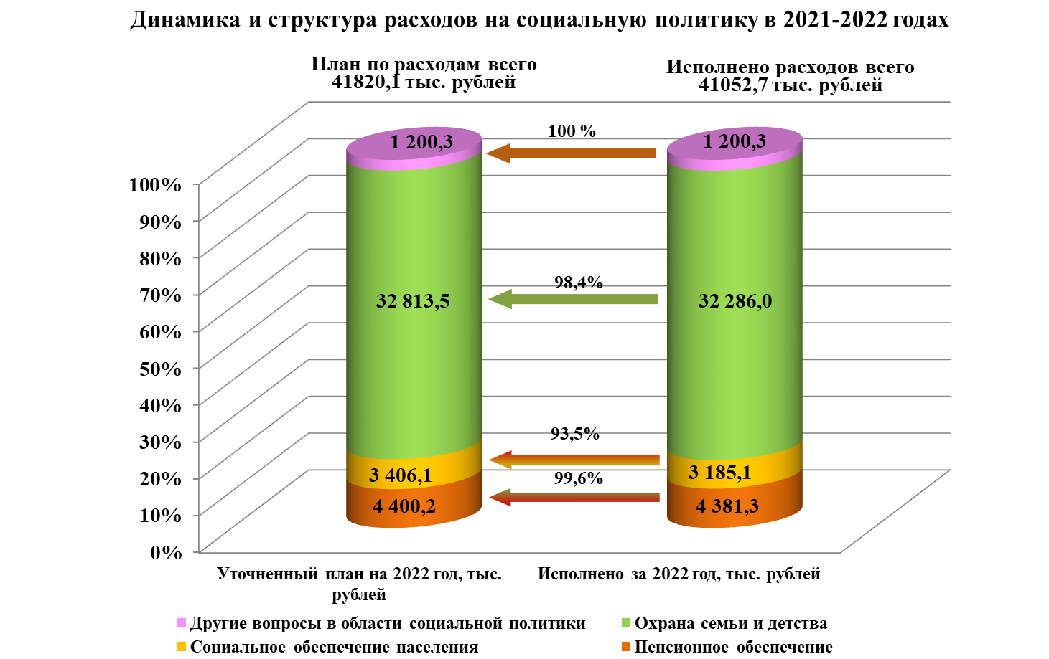
РАСХОДЫ БЮДЖЕТА РАЙОНА НА СОЦИАЛЬНУЮ ПОЛИТИКУ
Расходы по отрасли «Социальная политика» составляют 7,1% в общей сумме расходов бюджета. При плане 41820,1 тыс. рублей средства освоены в сумме 41052,7 тыс. рублей или 98,2 %, в том числе за счет средств:
- областного бюджета в сумме 35856,6 тыс. рублей или 98,0% от уточненного плана 36594,1 тыс. рублей;
- бюджета района в сумме 5196,1 тыс. рублей или 99,4 % от уточненного плана 5226,0 тыс. рублей.
По сравнению с первоначальным планом расходы увеличились на 5 208,4 тыс. рублей или на 14,2 %.
По сравнению с 2021 годом расходы увеличились на 831,7 тыс. рублей или на 2,1%.

Slide 28
РАСХОДЫ БЮДЖЕТА РАЙОНА НА СОЦИАЛЬНУЮ ПОЛИТИКУ В 2022 ГОДУ
Наименование | Сумма в 2022 году, тыс. рублей | Направление расходов
Социальное обеспечение населения | 131,8 | Социальную поддержку получили дети-инвалиды дошкольного возраста (9 человек).
 | 2 822,4 | Предоставление многодетным семьям Муромского района – участникам Подпрограммы социальных выплат на строительство индивидуального жилого дома. В 2022 году выплаты предоставлены 1 семье, из расчета 35 % от расчетной стоимости в пределах социальной нормы на индивидуальное строительство жилого дома.
 | 110,9 | Возмещение расходов за социальные проездные билеты жителям района. В 2022 году правом льготного проезда воспользовались 273 человека.
 | 120,0 | Меры социальной поддержки населения. Оказание поддержки малоимущих граждан или граждан, попавших в сложную жизненную ситуацию. 20 человек получили социальную помощь за счет средств бюджета района и 2 семьи, пострадавшие от пожара в с. Булатниково, ул. Новая, д.8, получили материальную помощь за счет резервного фонда администрации района.
Охрана семьи и детства | 2 208,7 | Компенсация части родительской платы за присмотр и уход за детьми в образовательных организациях, реализующих образовательную программу дошкольного образования (выплачена компенсация части родительской платы 255 родителям).
 | 17 283,3 | Содержание ребенка в семье опекуна и приемной семье, а также вознаграждение, причитающееся приемному родителю за счет субвенции из областного бюджета, в том числе: а) на организацию отдыха детей и их оздоровление в сумме 660,0 тыс. рублей (путевками обеспечены 4 опекаемых ребенка и 26 приемных детей); б) выплаты приемной семье на содержание подопечных детей в сумме 6804,0 тыс. рублей (20 приёмных семей, в которых находятся 45 детей); в) вознаграждение, причитающееся приемному родителю за каждого воспитанника – 8085,3 тыс. рублей (вознаграждение приёмного родителя получили в 2022 году – 34 человека); г) выплаты семьям опекунов на содержание подопечных детей в сумме 1734,0 тыс. рублей (10 семей опекунов, 17 опекаемых детей);
 | 11 181,2 | Предоставление жилых помещений детям-сиротам и детям, оставшимся без попечения родителей, лицам из их числа по договорам найма специализированных жилых помещений, исходя из социальной нормы предоставления жилья 33 кв. метра. Приобретено 6 квартир общей площадью 201,9 кв. м.
 | 1 612,8 | Обеспечение жильем молодых семей в рамках муниципальной программы «Обеспечение доступным и комфортным жильем населения Муромского района». В 2022 году выплата в размере 35% от расчетной стоимости жилья в пределах социальной нормы для улучшения жилищных условий предоставлена 2 семьям из 4-х человек.
Другие вопросы в области социальной политики; пенсионное обеспечение | 5 581,6 | Обеспечение полномочий по организации и осуществлению деятельности по опеке и попечительству в отношении несовершеннолетних граждан. Пенсии за выслугу лет 39 бывшим муниципальным служащим и лицам, замещающим муниципальные должности.

Slide 29
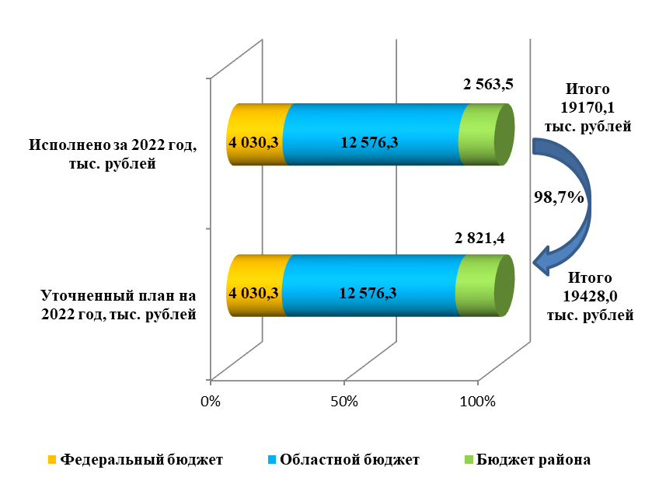

РАСХОДЫ БЮДЖЕТА РАЙОНА НА ФИЗИЧЕСКУЮ КУЛЬТУРУ И СПОРТ
Средства по разделу «Физическая культура и спорт» освоены в сумме 19170,1 тыс. рублей или 98,7% от уточненного плана 19428,0 тыс. рублей, в том числе за средств:
федерального бюджета в сумме 4030,3 тыс. рублей или 100,0% от уточненного плана;
областного бюджета в сумме 12576,3 тыс. рублей или 100,0% от уточненного плана;
бюджета района в сумме 2563,5 тыс. рублей или 90,9% от уточненного плана 2821,4 тыс. рублей.
В рамках муниципальной программы «Развитие физической культуры и спорта в Муромском районе» средства направлены на:
проведение физкультурно-массовых мероприятий для всех групп населения согласно календарному плану физкультурно-оздоровительных и спортивных мероприятий в сумме 100,1 тыс. рублей;
монтаж спортивного оборудования с. Панфилово в сумме 374,1 тыс. рублей,
подготовка основания и монтаж спортивного оборудования для спортивной площадки ВФСК ГТО с. Чаадаево в сумме 422,0 тыс. рублей);
проверка сметной документации на создание малых спортивных площадок в с.Панфилово и с.Чаадаево в сумме 14,9 тыс. рублей;
осуществление строительного контроля по объекту «Универсальная спортивная площадка в Муромском районе» в сумме 77,0 тыс. рублей.
В рамках регионального проекта «Спорт-норма жизни» национального проекта «Демография» средства направлены:
на приобретение оборудования для спортивной площадки ВФСК ГТО в Муромском районе в с. Панфилово и п. Зименки освоено 4112,6 тыс. рублей или 100% от плана (за счет средств федерального бюджета в сумме 4030,3 тыс. рублей и за счет средств местного бюджета в сумме 82,3 тыс. рублей).
В рамках регионального проекта «Развитие физкультурно-спортивных организаций на территории Владимирской области» средства направлены:
на строительство объекта "Универсальная спортивная площадка в п. Зименки Муромского района в сумме 11486,5 тыс. рублей (средства областного бюджета в сумме 9993,3 тыс. рублей и средства местного бюджета в сумме 1493,2 тыс. рублей);
на приобретение спортивно-технологического оборудования на открытой спортивной площадке с. Чаадаево в сумме 2088,0 тыс. рублей и п. Зименки в сумме 495,0 тыс. рублей за счет средств областного бюджета.

Slide 30
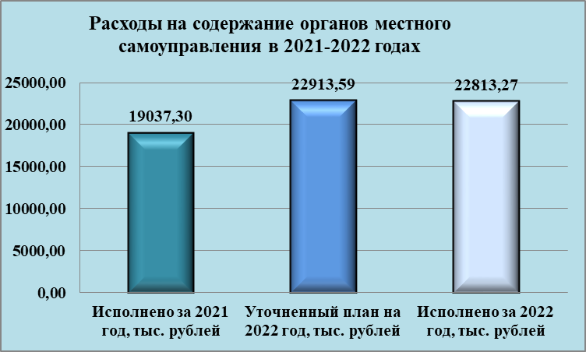
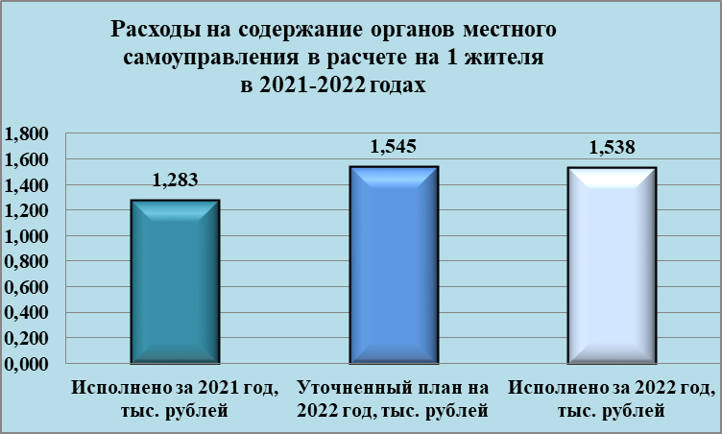
РАСХОДЫ БЮДЖЕТА РАЙОНА НА СОДЕРЖАНИЕ ОРГАНОВ МЕСТНОГО САМОУПРАВЛЕНИЯ
Численность работников органов местного самоуправления (муниципальных служащих) в 2022 году составила 24 единицы.
Норматив на содержание
органов местного самоуправления,
утвержденный постановлением Губернатора
№ 662 от 01.07.2011 – 4,53%
Утвержденный норматив на содержание органов местного самоуправления в 2022 году выполнен в объеме 3,75 %

Slide 31
ОБЪЕМ РАСХОДОВ БЮДЖЕТА МУРОМСКОГО РАЙОНА НА ИСПОЛНЕНИЕ ПУБЛИЧНЫХ НОРМАТИВНЫХ ОБЯЗАТЕЛЬСТВ В 2022 ГОДУ.
Публичные нормативные обязательства - публичные обязательства перед физическим лицом, подлежащие исполнению в денежной форме в установленном соответствующим законом, иным нормативным правовым актом размере или имеющие установленный порядок его индексации, за исключением выплат физическому лицу, предусмотренных статусом муниципальных служащих, а также лиц, замещающих муниципальные должности, работников казенных учреждений, военнослужащих, проходящих военную службу по призыву (обладающих статусом военнослужащих, проходящих военную службу по призыву), лиц, обучающихся в государственных или муниципальных организациях, осуществляющих образовательную деятельность.
Перечень публичных нормативных обязательств бюджета Муромского района на 2022 год, тыс. рублей
Наименование | Уточненный план за 2022 год | Исполнение за 2022 год | Процент исполнения
Администрация района | 4 442,0 | 4 442,0 | 100,0
Пенсии за выслугу лет муниципальным служащим | 4 342,0 | 4 342,0 | 100,0
Меры социальной поддержки населения в рамках непрограммных расходов органов местного самоуправления | 100,0 | 100,0 | 100,0
Управление образования | 8 844,8 | 8 584,7 | 197,0
Социальная поддержка детей-инвалидов дошкольного возраста | 130,5 | 130,5 | 100,0
Содержание ребенка в семье опекуна и приемной семье, а также вознаграждение, причитающееся приемному родителю | 8 714,3 | 8 454,2 | 97,0
ИТОГО РАСХОДОВ: | 13 286,8 | 13 026,7 | 98,0

Slide 32




МЕЖБЮДЖЕТНЫЕ ОТНОШЕНИЯ
Из бюджета Владимирской области:
- дотации 156 920,4 тыс. рублей;
субсидии 104 852,1 тыс. рублей;
субвенции 169 592,9 тыс. рублей;
иные межбюджетные трансферты 15 481,7 тыс. рублей;
БЮДЖЕТ МУНИЦИПАЛЬНОГО ОБРАЗОВАНИЯ МУРОМСКИЙ РАЙОН
Из бюджетов поселений:
- иные межбюджетные трансферты, передаваемые бюджетам муниципальных образований на осуществление части полномочий по решению вопросов местного значения в соответствии с заключенными соглашениями 4185,3 тыс. рублей, в том числе:
Муниципальное образование Борисоглебское – 1024,8 тыс. рублей;
Муниципальное образование Ковардицкое – 3160,5 тыс. рублей.
БЮДЖЕТЫ ПОСЕЛЕНИЙ
Дотации на выравнивание бюджетной обеспеченности муниципальных образований из районного Фонда
финансовой поддержки поселений:
Муниципальному образованию Борисоглебское в сумме 6 545,0 тыс. рублей;
Муниципальному образованию Ковардицкое в сумме 10 154,0 тыс. рублей.
Дотации на выравнивание бюджетной обеспеченности (за счет субвенции из областного бюджета):
Муниципальному образованию Борисоглебское в сумме 6 823,0 тыс. рублей;
Муниципальному образованию Ковардицкое в сумме 10 587,0 тыс. рублей.
Иные межбюджетные трансферты на сбалансированность бюджетам муниципальных образований из бюджета Муромского района:
- Муниципальному образованию Борисоглебское в сумме 9 259,8 тыс. рублей;
- Муниципальному образованию Ковардицкое в сумме 1 496,5 тыс. рублей.
Иные межбюджетные трансферты, передаваемые бюджетам муниципальных образований из бюджета Муромского района на мероприятия в части осуществления дорожной деятельности:
- Муниципальному образованию Борисоглебское в сумме 4 500,0 тыс. рублей;
- Муниципальному образованию Ковардицкое в сумме 5 370,6 тыс. рублей.
Иные межбюджетные трансферты, передаваемые бюджетам муниципальных образований из бюджета Муромского района на мероприятия в части участия в организации деятельности по накоплению (в том числе раздельному накоплению) твердых коммунальных отходов на территории Муромского района:
- Муниципальному образованию Борисоглебское в сумме 4 840,7 тыс. рублей;
- Муниципальному образованию Ковардицкое в сумме 4 924,1 тыс. рублей.

Slide 33
ИСТОЧНИКИ ФИНАНСИРОВАНИЯ ДЕФИЦИТА БЮДЖЕТА
Дефицит бюджета в 2022 году составил в сумме 637,36 тыс. рублей при плановом дефиците 55143,55 тыс. рублей.
Источниками финансирования дефицита являются:
- вовлечение остатка средств местного бюджета в сумме 1237,36 тыс. рублей;
погашение бюджетного кредита в областной бюджет в сумме (-) 600,0 тыс. рублей по договору о предоставлении бюджетного кредита от 09.04.2021 №10/21.
МУНИЦИПАЛЬНЫЙ ВНУТРЕННИЙ ДОЛГ
Муниципальный внутренний долг Муромского района на 1 января 2022 года составлял 7000,0 тыс. рублей, а именно:
- 4000,0 тыс. рублей (договор о предоставлении бюджетного кредита от от 14.12.2020 №10/20;
- 3000,0 тыс. рублей (договор о предоставлении бюджетного кредита от 09.04.2021 №10/21).
В 2022 году произведено погашение кредита в сумме 600,0 тыс. рублей в соответствии с оригинальным графиком по договору от 09.04.2021 № 10/21 и перенос срока погашения бюджетного кредита в сумме 1600,0 тыс. рублей с 2022 года на 2024 год (дополнительное соглашение от 22.07.2022 №1 к договору о предоставлении бюджетного кредита от 14.12.2020 №10/20)
В 2022 году привлечение кредитов от кредитных организаций не производилось.
Муниципальный внутренний долг Муромского района на 1 января 2023 года составил 6400,0 тыс. рублей (4,3% от собственных доходов бюджета района 147668,8 тыс. рублей).
Наименование показателя | Уточненный план на 2022 год (+ дефицит/ - профицит), тыс. рублей | Исполнено за 2022 год (+ дефицит/ - профицит), тыс. рублей
Источники внутреннего финансирования дефицитов бюджетов | 55 143,55268 | 637,36000
Погашение бюджетами муниципальных районов кредитов из других бюджетов бюджетной системы Российской Федерации в валюте Российской Федерации | -600,00000 | -600,00000
Изменение остатков средств на счетах по учету средств бюджета | 55 743,55268 | 1 237,36000

Slide 34
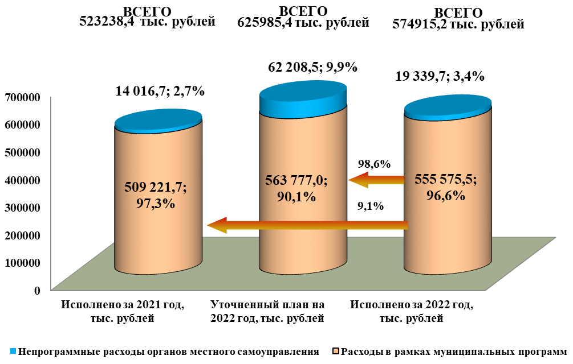
ИТОГИ РЕАЛИЗАЦИИ МУНИЦИПАЛЬНЫХ ПРОГРАММ МУРОМСКОГО РАЙОНА
Всего в 2022 году в Муромском районе утверждены 20 муниципальных программ. В общей сумме расходов бюджета района расходы на реализацию муниципальных программ составляют 96,6 % или 555 575,5 тыс. рублей при плане 563 777,0 тыс. рублей. К уровню 2021 года объем финансирования программ увеличился на 9,1% или на 46353,9 тыс. рублей.

Slide 35
Наименование | Уточненный план на 2022 год, тыс. рублей | Исполнено за 2022 год, тыс. рублей | % исп. к году | Причина отклонений
ИТОГО | 625 985,44 | 574 915,17 | 91,8
Муниципальная программа "Развитие образования Муромского района" | 294 250,68 | 292 323,25 | 99,3 | Контракт на поставку трактора для нужд МБОУ Борис-Глебская СОШ заключен 28.12.2022 г. и договор на поставку вспомогательного оборудования для трактора заключен 30.12.2022г., срок исполнения контракта и договора до 01.02.2023г.
Муниципальная программа «Обеспечение доступным и комфортным жильем населения Муромского района» | 22 963,34 | 22 963,20 | 100,0
Муниципальная программа «Создание благоприятных условий для развития молодого поколения в Муромском районе» | 50,00 | 50,00 | 100,0
Муниципальная программа «Развитие культуры Муромского района» | 24 103,12 | 24 103,02 | 100,0
Муниципальная программа «Развитие физической культуры и спорта в Муромском районе» | 19 427,96 | 19 170,15 | 98,7 | Оплата работ «по факту» на основании актов выполненных работ
Муниципальная программа «Развитие муниципальной службы Муромского района» | 1 868,57 | 1 833,21 | 98,1 | Оплата работ «по факту» на основании актов выполненных работ
Муниципальная программа «Информационное общество в Муромском районе» | 1 392,02 | 1 359,64 | 97,7 | Оплата работ «по факту» на основании актов выполненных работ
Муниципальная программа «Повышение безопасности дорожного движения в Муромском районе» | 1 326,95 | 1 105,95 | 83,3 | Оплата произведена за фактически проданные месячные социально-проездные билеты
Муниципальная программа «Комплексное развитие сельских территорий Муромского района» | 3 858,35 | 3 858,35 | 100,0
Муниципальная программа «Обеспечение деятельности органов местного самоуправления Муромского района» | 38 734,26 | 37 604,58 | 97,1 | Экономия за счет оплаты фактически отработанного времени
Муниципальная программа «Управление муниципальной собственностью Муромского района» | 1 086,60 | 1 010,03 | 93,0 | Оплата работ «по факту» на основании актов выполненных работ
Муниципальная программа «Управление муниципальными финансами и муниципальным долгом Муромского района» | 55 171,18 | 55 171,18 | 100,0
Муниципальная программа «Модернизация объектов коммунальной инфраструктуры Муромского района» | 4 390,00 | 3 648,63 | 83,1 | Оплата работ «по факту» на основании актов выполненных работ
Муниципальная программа «Охрана окружающей среды в Муромском районе» | 10 659,80 | 10 101,15 | 94,8 | Несвоевременность представления исполнителями работ (поставщиками, подрядчиками) документов для расчетов и не получена положительная экспертиза по объекту «Очистные сооружения п. Зименки Муромского района Владимирской области» (переходящий объект)
Муниципальная программа «Дорожное хозяйство Муромского района» | 66 026,04 | 63 145,86 | 95,6 | Экономия по результатам торгов
Муниципальная программа «Обеспечение безопасности населения и территорий в Муромском районе» | 6 099,80 | 6 028,64 | 98,8 | Оплата работ «по факту» на основании актов выполненных работ
Муниципальная программа «Энергосбережение и повышение энергетической эффективности в Муромском районе» | 12 358,30 | 12 088,64 | 97,8 | Контракты на актуализацию (корректировку) схемы водоснабжения и водоотведения Муромского района и программы комплексного развития системы коммунальной инфраструктуры Муромского района Владимирской области на 2017-2020 г. с перспективой до 2028 г. не заключены ввиду отсутствия предложений от подрядчика.
Муниципальная программа "Профилактика терроризма и экстремизма, а также минимизация и (или) ликвидация последствий их проявлений в Муромском районе" | 10,00 | 10,00
Непрограммные расходы органов местного самоуправления | 62 208,47 | 19 339,68 | 31,1 | Резерв на выполнение условий финансирования участия в государственных программах Владимирской области

Slide 36
С решением Совета народных депутатов Муромского района от 19.04.2023 года № 27 «О назначении публичных слушаний по проекту решения Совета народных депутатов «Об утверждении отчета об исполнении бюджета Муромского района за 2022 год» можно ознакомиться в газете «Муромский край. Документы» № 45 (4953) от 21.04.2023 года или на сайте администрации Муромского района www.muromraion.ru в разделе «Финансовое управление».
Информация для контактов
Финансовое управление администрации Муромского района
Адрес: пл. Крестьянина, 6
г. Муром, Владимирская обл., 602267
тел. (49234) 3-31-95, факс (49234) 2-69-95
e-mail: rayfu@mail.ru
График работы финансового управления:
с 8:00 до 17:00 перерыв на обед с 12:00 до 13:00

